Slide 2
শিক্ষক পরিচিতি
মোঃ রফিকুল ইসলাম
সহকারী শিক্ষক
নায়াপাড়া সরকারি প্রাথমিক বিদ্যালয়
চৌহালী-সিরাজগঞ্জ

Slide 3
পাঠ পরিচিতি
বিষয়ঃ প্রাথমিক গণিত
শ্রেনিঃ প্রথম
পাঠঃ সংখ্যা।
পাঠ্যাংশঃ ৪,৫,৬ সংখ্যা প্রতীক।
সময়ঃ ৪০ মিনিট

Slide 4
শিখনফল
এ পাঠ শেষে শিক্ষার্থীরা - - -
৪, ৫, ৬ সংখ্যা প্রতীক গুলো চিনতে পারবে।
৪, ৫, ৬ সংখ্যা প্রতীক গুলো চিনে বলতে পারবে ।

Slide 5
বাস্তব পর্যায়
এ পর্যায় কাঠি দ্বারা প্রতীক গুলো চিনাব
শিক্ষার্থী প্রতীক গুলো চিনে বলতে পারবে।
4
5
6

Slide 6
অর্ধবাস্তব পর্যায়
4
5
6

Slide 7
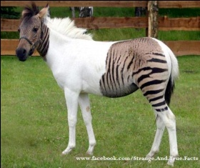
৪
৫
6

Slide 8
৪
5
6

Slide 9
বস্তু নিরপেক্ষ পর্যায়
6
4
5

Slide 10
4

Slide 11
৫

Slide 12
৬

Slide 13
৬
৪
৫

Slide 14
ছবির সাথে সংখ্যা প্রতীক মিল কর
৬
৬
৪
।
৫

Slide 15
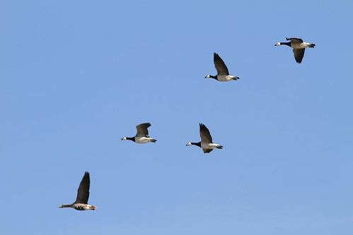
ধন্যবাদ

